Slide 1
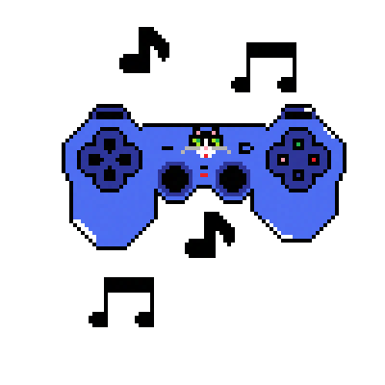
Projeto Pound
Por: Gabriel Nogueira Carvalho
1 ADS C

Slide 2
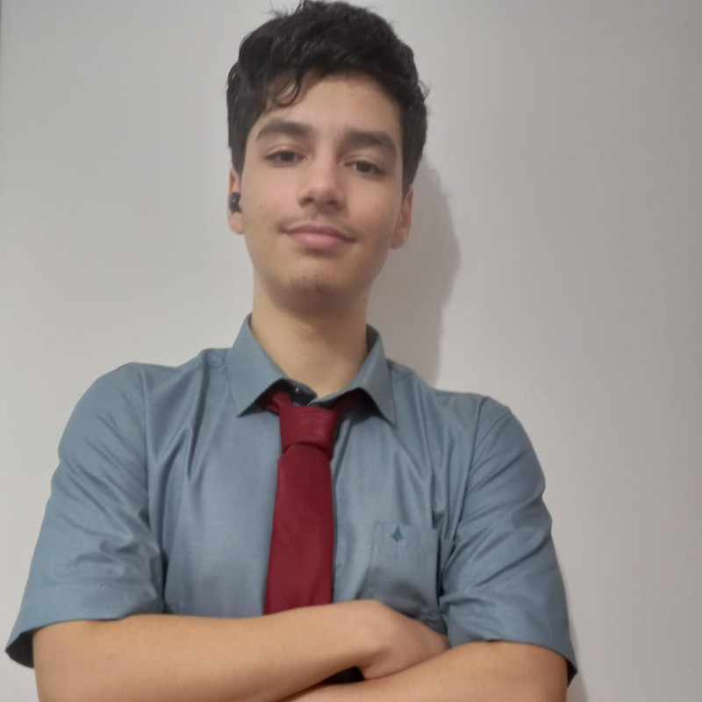
Mais um pouco sobre mim
Sou aluno na sptech e quando tenho tempo sobrando sou um jogador de jogos de FPS, boomer shooter e um pouco de MOBA também!

Slide 3


Ferramentas de gestão
TRELLO
NOTAS AUTOADESIVAS WINDOWS

Slide 4
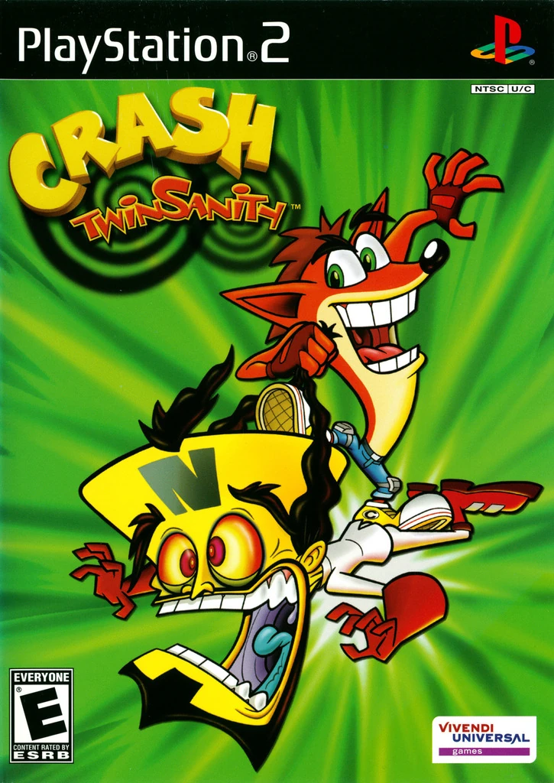
Quando tive interesse por esse tema?
Tudo começou quando eu era bem pequeno e meu pai me deu um Playstation 2 e junto veio crash bandicoot twinsanity de brinde, esse foi o primeiro jogo que lembro que joguei na vida!

Slide 5
Meus valores
Os valores que eu quero apresentar e passar com esse projeto individual é de se divertir mesmo quando alguma coisa estiver complicada e aprender com essa experiência, isso vai fazer um bem tanto para mim como para minha carreira profissional como um todo e eu me orgulho de ter aprendido com esse projeto e ter aplicado o que eu aprendi durante o semestre por aqui!

Slide 6

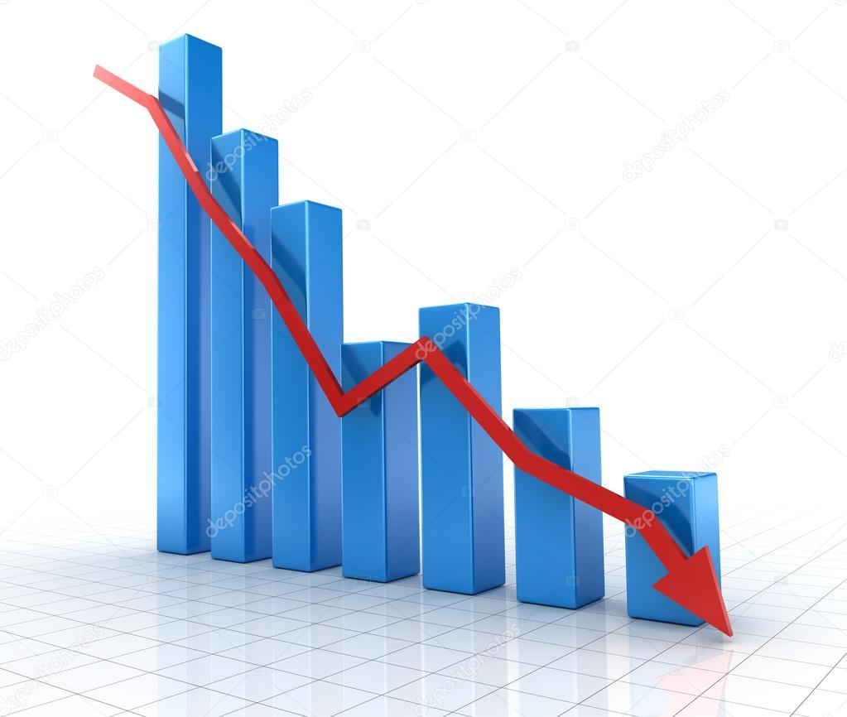
Minhas maiores dificuldades
LIDAR COM A PROCASTINAÇÃO
FAZER A DASHBOARD

Slide 7
Gratidão
Quero dedicar os agradecimentos para:
Minha mãe e meu pai: sem minha mãe me apoiando e me ajudando a descobrir minha vocação, e meu pai me incentivando sempre a estudar, eu jamais estaria onde estou hoje, então quero deixar dedicar minha gratidão para eles.
A equipe de professores da SPTECH: que me ajudam em qualquer problema que eu tiver e ainda estão sempre dedicando horas do seu tempo para garantir que tenhamos uma formação de excelência, eu sou muito feliz de ter uma equipe que me garantem sempre o apoio e nos ajudam a ser uma pessoa melhor.
MUITO OBRIGADO!!!

Slide 8
OBRIGADO PELA ATENÇÃO!!!!

